Slide 1
Clustering con incertidumbre
Realizado por:
Francisco Alé Palacios (fraalepal@alum.us.es)
José Manuel Gata Fernández (josgatfer@alum.us.es)

Slide 2
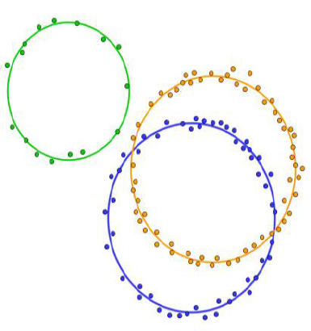
Índice
Introducción
2. Metodología
3. Experimentación
4. Conclusiones
Introducción
Metodolgía
Experimentación
Conclusiones.

Slide 3
1. Introducción
Trabajo de investigación.
Estudio del enunciado, tipo de algoritmo, formas de implementar.
Tarea de implementación y documentación.
Implementación conjunta, ordenada, testeada. Elaboración conjunta de memoria y anexo.
Experimentación y Usabilidad.
Prueba de los objetivos específicos, generación de pruebas y conclusiones.

Slide 4
2. Metodología
(1)
(2)
(3)
(4)
(5)
Estructura
de datos
Experiencia del usuario
Herramienta final
Estimación
centro y radio
Cálculo del
grado de
pertenencia
Modificación de la estimación del centro y radio
Desarrollo
Objetivos específicos
Herramienta final

Slide 5
asigna_puntos_unico_cluster(clusters, puntos, pertenencias)
dibuja_circunferencias_puntos(puntos, circunferencias, pertenencias)
busqueda_anillos(puntos, clusters_iniciales, iteraciones)
puntos = [(x1, y1), (x2, y2), ...]
clusters = [((x, y), r)]
pertenencias = {(1,2) :(0.97,0.03)}
distancia_punto_centro(punto, centro)
grado_pertenencia(clusters, punto)
1
2
3
4
5
get_peso(punto1, punto2, punto3, pertenencias, indice_cluster)
media_ponderada_normalizada(datos, pesos_normalizados)
asigna_puntos_cluster(clusters, puntos, pertenencias)
encontrar_circulos_por_pertenencia(puntos, pertenencias, clusters)
find_circle(point1, point2, point3)
encontrar_centro_radio(puntos)

Slide 6
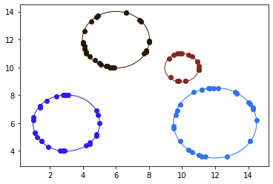
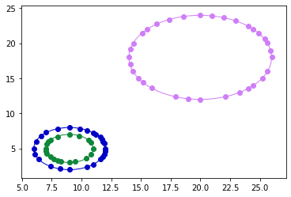
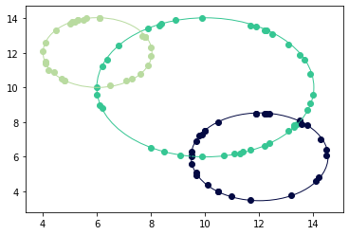
3. Experimentación
Los casos de prueba
El problema de los cluster iniciales
Realización de pruebas sobre tres casos bien diferenciados.
Medición del porcentaje de veces que se encontraban correctamente los círculos y el tiempo que se tardaba.
Se comprendió la importancia de unos buenos clusters iniciales.
Se han llevado a cabo la elaboración de numerosos métodos de obtención de clusters iniciales, cada uno aportando información a nuestra investigación y proporcionando diferente eficiencia en cada caso de prueba.

Slide 7
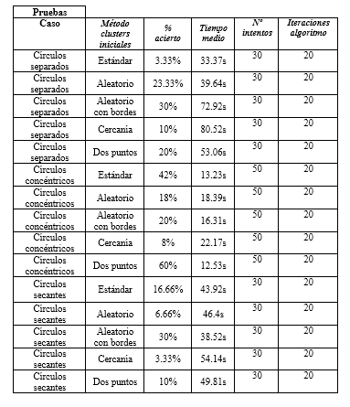
3. Experimentación
Experimentos
Se realizaron pruebas para cada caso de prueba con cada método de búsqueda de clusters iniciales
Resultados
Hubo un sobreajuste a la hora de diseñar los métodos de búsqueda de clusters iniciales, siendo el caso de círculos concéntricos el que mayor efectividad presenta.

Slide 8
4. Conclusiones
El algoritmo
La experimentación revela que sin un buen método de búsqueda de clusters iniciales el algoritmo pierde mucha efectividad, lo cual sugiere que es problema del diseño del mismo.
Posibles mejoras
Reducción de complejidad en el algoritmo para reducir el tiempo que éste tarda en ejecutarse.
Rediseñado del algoritmo para un aumento de efectividad.
Diseño de un algoritmo de búsqueda de clusters iniciales que aumente la efectividad para cualquier caso.

Slide 9
¡Muchas gracias!

